Slide 1


Consultoría Distribuidora del Sur S.A
Por: Ocampo Consulting

Slide 2
Contenido de la presentación
1. Repaso de la situación actual de la empresa
2. Distribución de los clientes más importantes
3. Mejores pilotos y transportes más efectivos
4. Precisión en las entregas y cuentas por cobrar
5. Recomendaciones y conclusiones

Slide 3


1. Repaso de la situación actual de la empresa
Precio unitario: Q. 0.25
Preocupación por el flujo de caja
Optimización de la operación para reducir los costos
Se cuenta con 2 centros de distribución

Slide 4
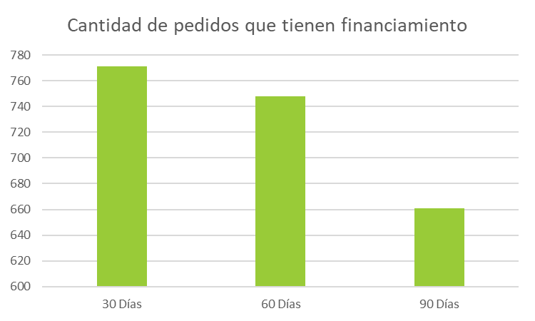
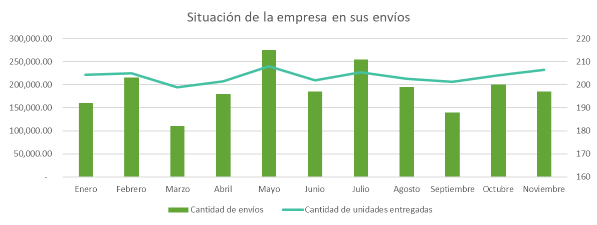
Indicadores Clave

Slide 5
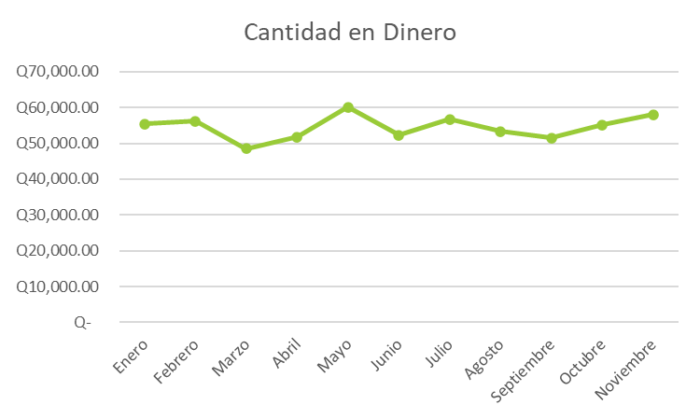
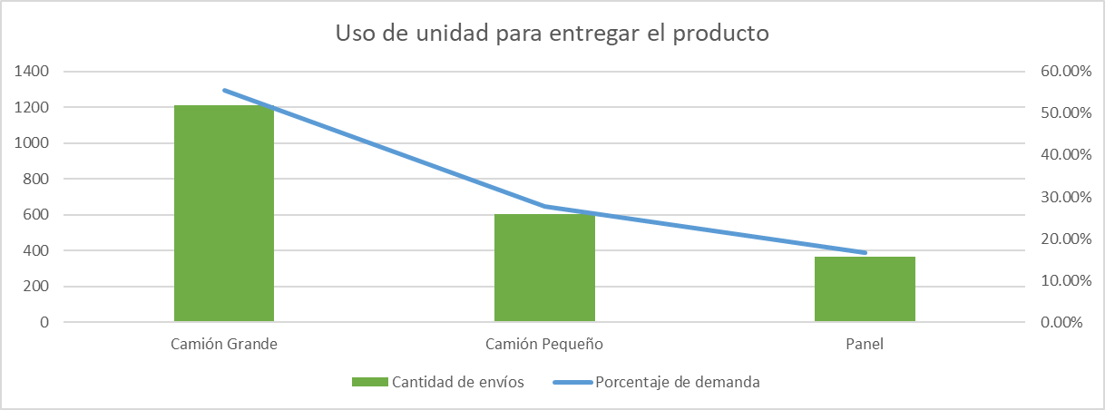

Slide 6
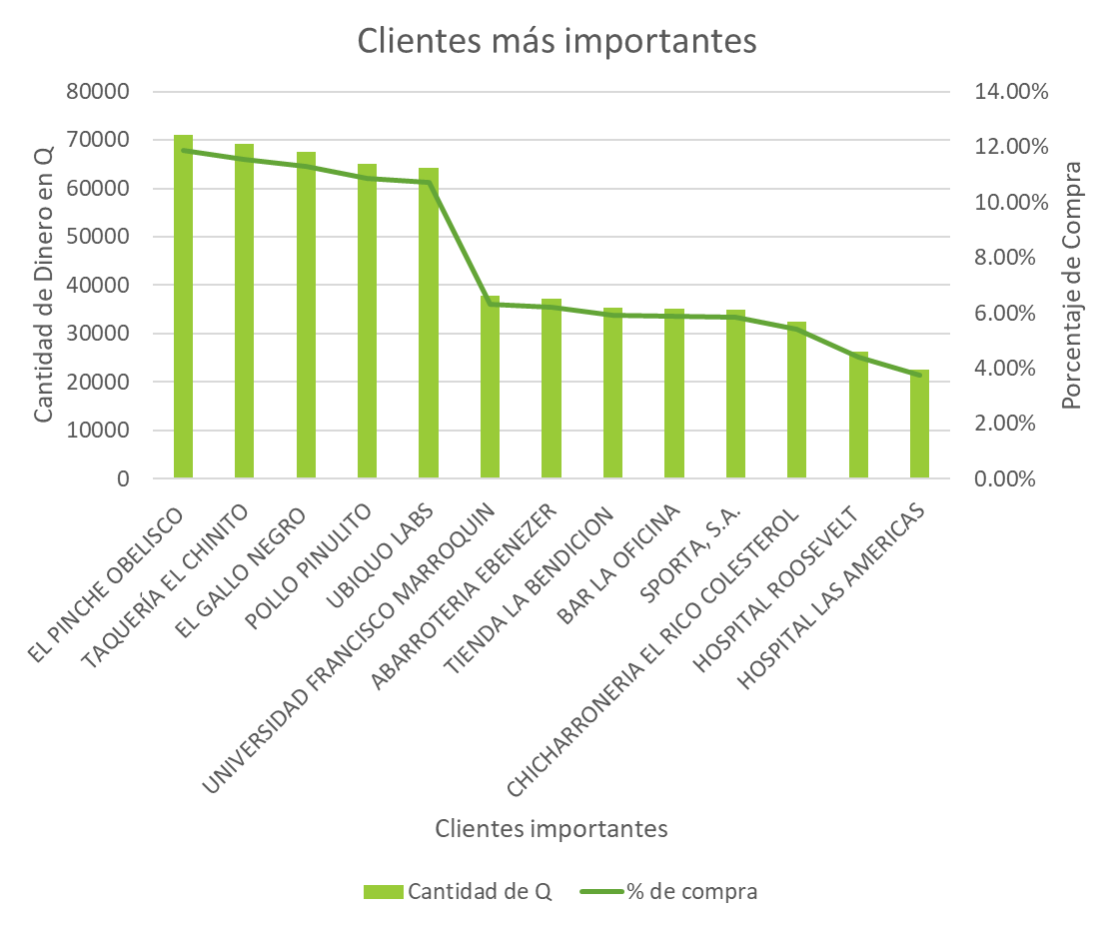
2. Distribución de los clientes más importantes
Más del 60% de nuestros ingresos viene de 6 clientes.
La demanda de los clientes presenta estabilidad.

Slide 7
Todas las devoluciones fueron hechas por “El Gallo Negro” con un 49% de fallo a este cliente siendo el tercer cliente más importante. Tenemos un porcentaje de Faltante del 32.66% sobre todas las órdenes. Los clientes más afectados por esto son: El Pinche Obelisco Pollo Pinulito Taquería el Chinito Ubiquo Labs

Slide 8
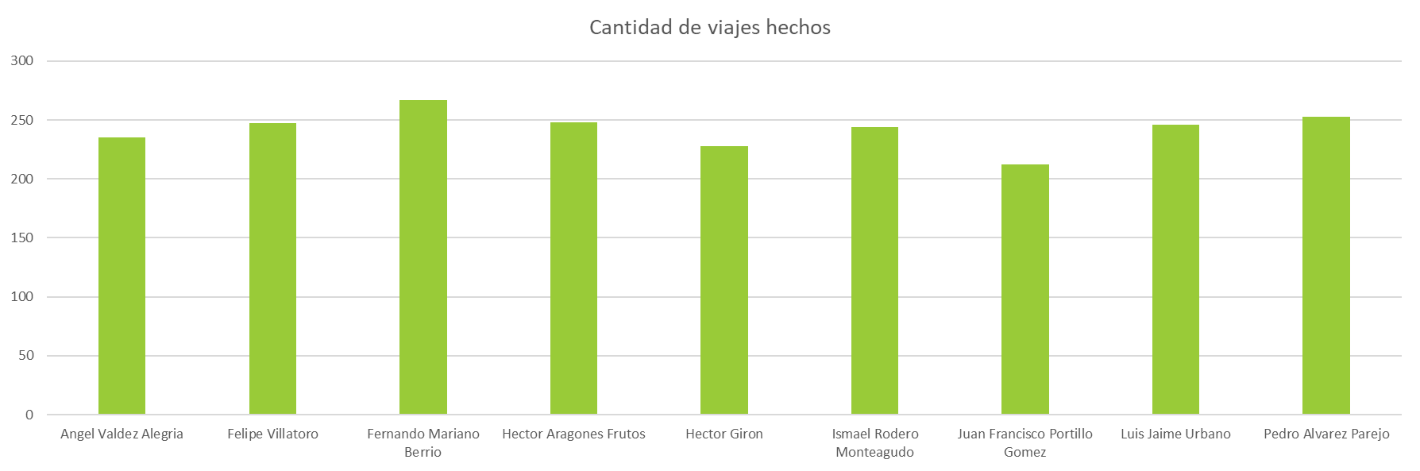
3. Mejores pilotos y transporte efectivo

Slide 9
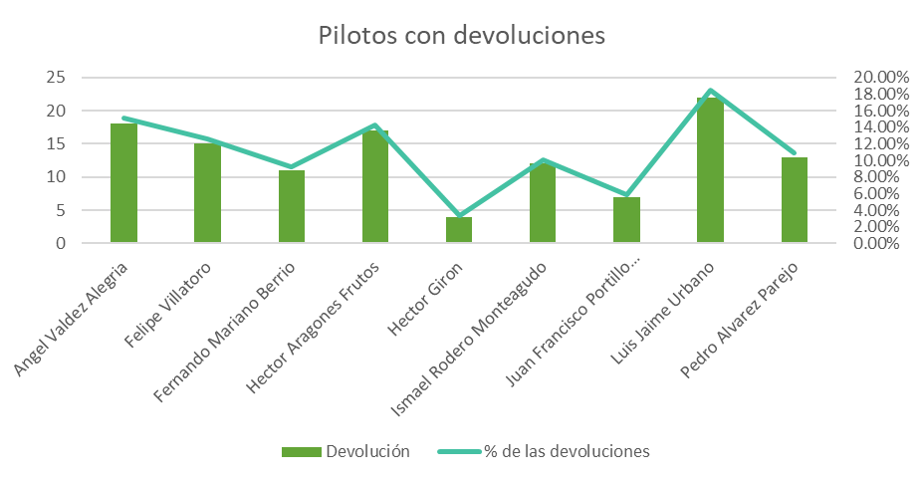
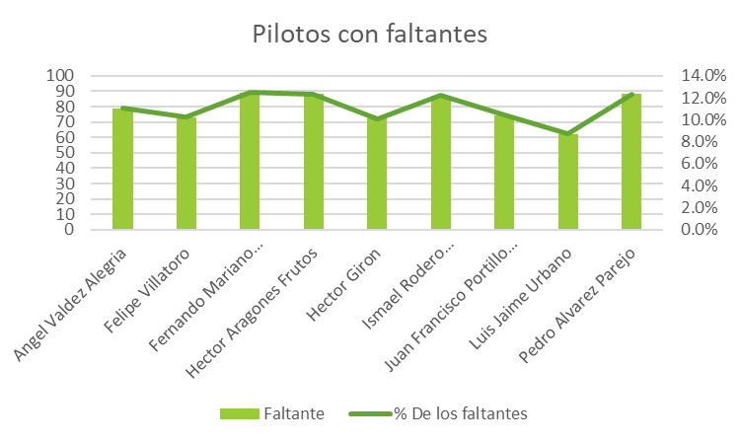
Los pilotos no son los responsables de las ineficiencias en el proceso de entrega
Se puede observar que no hay una tendencia marcada en cuanto a las devoluciones de los pilotos, esto indica que no hay correlación entre el piloto y las órdenes que no se pudieron llevar a cabo de manera precisa.

Slide 10
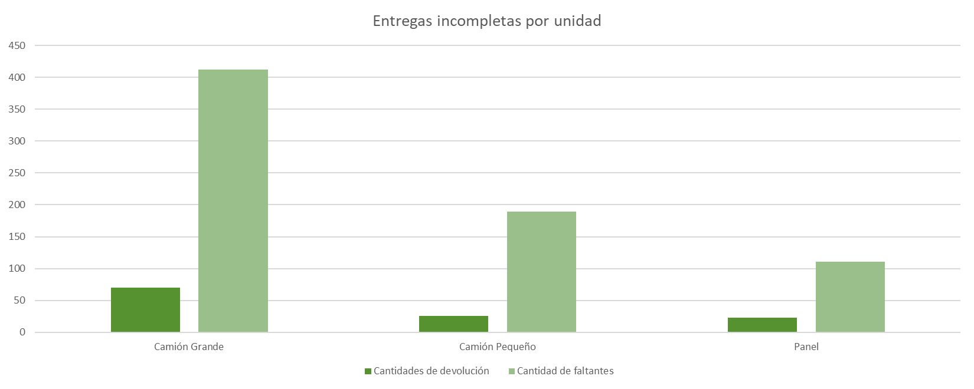
4. Precisión en las entregas y cuentas por cobrar
Hay una correlación entre la cantidad de uso de la unidad y la cantidad de fallos que esta tiene haciendo una buena entrega.

Slide 11
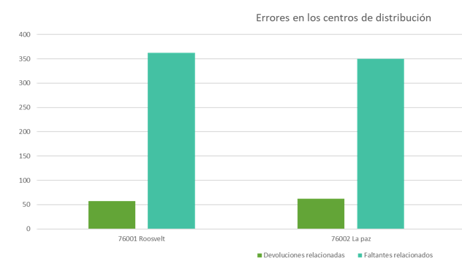
El proceso de cargar las unidades está dando muchos problemas
Los pilotos no no están robando.
No hay necesidad de contratar a más personal.
Hay que destinar
La distribución de ingresos por centro de distribución es cercana a 50% y 50%
Para mejorar los resultados con los clients se podrían contratar a 2 contadora de unidades, 1 en cada centro de distribución ya que la cantidad de pedidos que se entregaron de manera insatisfactoria es alarmante.

Slide 12
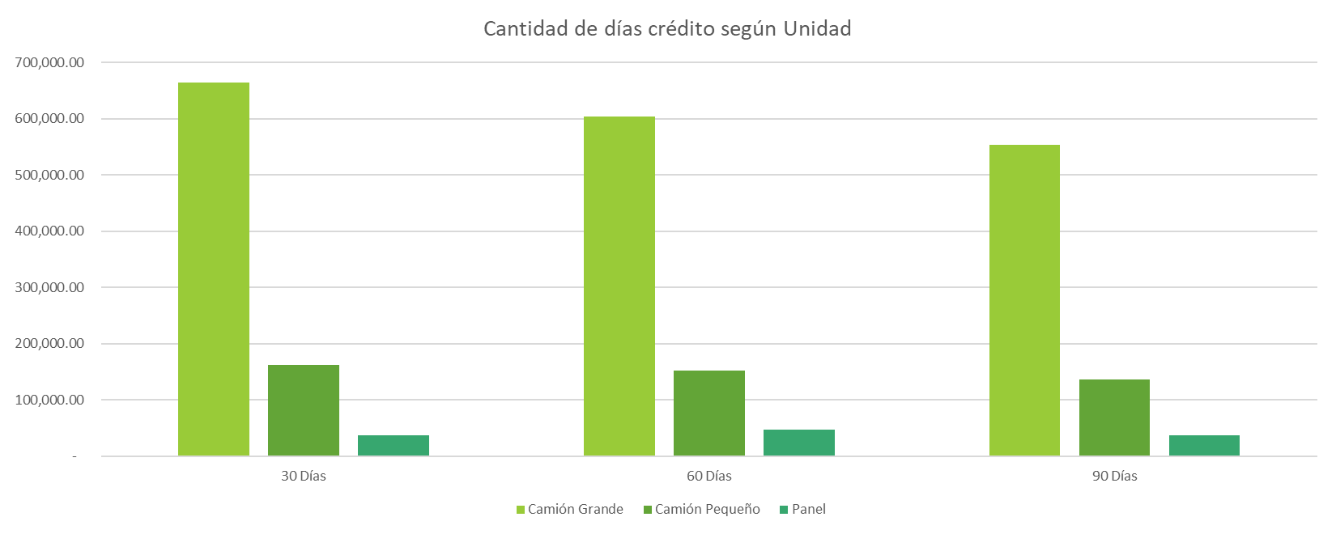
Se tiene que mejorar la política de cuentas por cobrar
Hubieron 498 envíos con un valor menos de Q. 150

Slide 13
5. Recomendaciones y conclusiones
1. Los pilotos NO están robando a la compañía.
2. Hay que fortalecer nuestra relación con nuestros clientes más importantes.
3. La cantidad de pilotos es la óptima.
4. Contratar a 2 bodegeros más sería ideal para mejorar el control de calidad.
5. Se tiene que cambiar la política de cuentas por cobrar en los envíos que sean menores a Q. 150 esta política puede ser 50 contado y 50 crédito 30 días.

